Slide 1

창원시 청년들의 지방이탈에 대한 인식 및 실태조사
20202275 김민규
20202215 이현주
20212196 이혜슬
20222102 황유정
20222087 손인서

Slide 2

목차
시작시간
시 분
종료시간
시 분
리뷰
인적사항
인식조사
실태조사
개선방안

Slide 3
리뷰
시작시간
시 분
종료시간
시 분
<조사명칭>
창원시 청년들의 지방 이탈에 대한 인식 및 실태조사
<조사목적>
지방에서 수도권으로 떠나가는 지방 이탈 현상을 창원시에 거주하는 청년(만19~34)을 대상으로 한 설문조사를 통해 지방이탈의 인식 및 원인을 파악하고, 점차 증가하는 추세인 지방이탈에 대한 개선방안을 모색해보고자 한다.

Slide 4

리뷰
시작시간
시 분
예비설문지
종료시간
시 분
<조사단위 선정>
할당추출법
: 각 연령 (만19~24세 / 만25~29세 /만30~34세)에서 90명씩 할당
창원시의 지역 마산, 창원, 진해 각 지역 내 유동인구가 많은 상남동, 용호동, 합성동, 석동을 선정.
편의추출법
: 각 지역 일대에서 만난 창원시 거주 청년에게 (만 19-34세) 270명을 편의로 추출하여 설문 요청
편의추출법
: 창원시의 지역 마산, 창원, 진해 각 지역내 유동인구가 많은 상남동, 용호동, 합성동, 석동을 선정하여 창원시 거주 청년 (만 19-34세) 270명을 편의로 추출하여 설문 요청

Slide 5
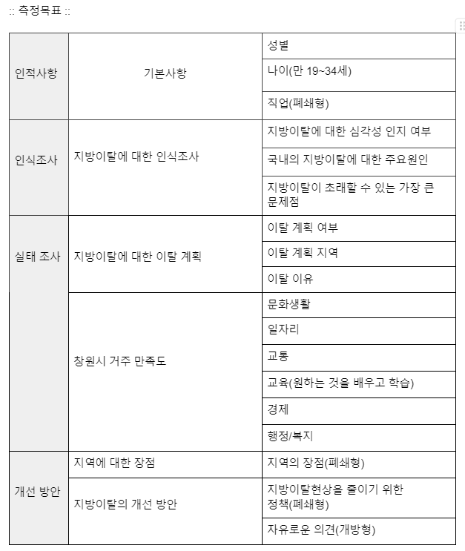
목차
시작시간
시 분
종료시간
시 분

Slide 6
인적사항
시작시간
시 분
예비설문지
종료시간
시 분
3. 귀하의 직업은 무엇입니까?
① 학생(전공:_____)
② 직장인
③ 자영업자
④ 취업준비생
⑤ 기타 ( )
● 다음 질문은 인적사항에 대한 사항입니다.
1. 귀하의 성별은 무엇입니까?
① 남 ② 여
2. 귀하의 만 나이를 기입 해주십시오.
만 ( )세
#1~3번 측정 목표
: 조사 대상자들의 정보를 파악하기 위한 문항

Slide 7
인식조사
시작시간
시 분
예비설문지
종료시간
시 분
● 다음 질문은 국내 지방이탈에 대한 인식조사사항입니다.
*‘지방이탈’이란 비수도권 지역에서 수도권(서울, 인천광역시, 경기도) 지역으로 이전하여 1년 이상 거주한 것으로 설문지 내에서 임의로 지정하였습니다. (1년 이상 거주한 후 돌아온 것도 포함)
4. 귀하는 국내에서 발생하고 있는 지방이탈 현상의 체감은 어느 정도라고 느껴지십니까?
① 0%이상~20%미만
② 20%이상~40%미만
③ 40%이상~60%미만
④ 60%이상~80%미만
⑤ 80%이상~100%이하
● 다음 질문은 국내 지방이탈에 대한 인식조사사항입니다.
*‘지방이탈’이란 비수도권 지역에서 수도권(서울, 인천광역시, 경기도) 지역으로 이전하여 1년 이상 거주한 것으로 설문지 내에서 임의로 지정하였습니다. (1년 이상 거주한 후 돌아온 것도 포함)
4. 국내에서 발생하고 있는 지방이탈 현상의 심각성은 어느 정도라고 느껴지십니까?
① 0%이상~20%미만
② 20%이상~40%미만
③ 40%이상~60%미만
④ 60%이상~80%미만
⑤ 80%이상~100%이하
#4~6번 측정 목표
: 조사대상자들의 지방이탈에 대한 인식과 가장 큰 원인 및 문제점을 파악하여 개선 방안의 틀을 마련하기 위함

Slide 8
인식조사
시작시간
시 분
예비설문지
종료시간
시 분
5. 귀하는 국내에서 발생하고 있는 지방이탈의 가장 큰 원인은 무엇이라고 생각하십니까?
① 문화생활 인프라
② 일자리 부족
③ 교육
④ 교통
⑤ 경제(부동산, 임금)
⑥ 행정/복지
⑦ 기타( )
6. 귀하는 지방이탈이 초래할 수 있는 큰 문제점은 무엇이라고 생각하십니까?
(간략히 서술해 주시기 바랍니다.)
( )
5. 국내에서 발생하고 있는 지방이탈의 가장 큰 원인을 한 가지만 선택해주십시오.
① 문화생활 인프라
② 양질의 일자리 부족
③ 자녀 또는 본인의 교육
④ 행정/복지
⑤ 기타( )
6. 귀하는 지방이탈이 초래할 수 있는 큰 문제점은 무엇이라고 생각하십니까?
① 지방 고령화 심화
② 지방 인구 불균형 심화
③ 지방 경제 성장 저하
④ 지방 의료 격차 심화
⑤ 일자리 불균형 심화
사전조사 실시 후 가장 많이 나온 응답을 바탕으로

Slide 9
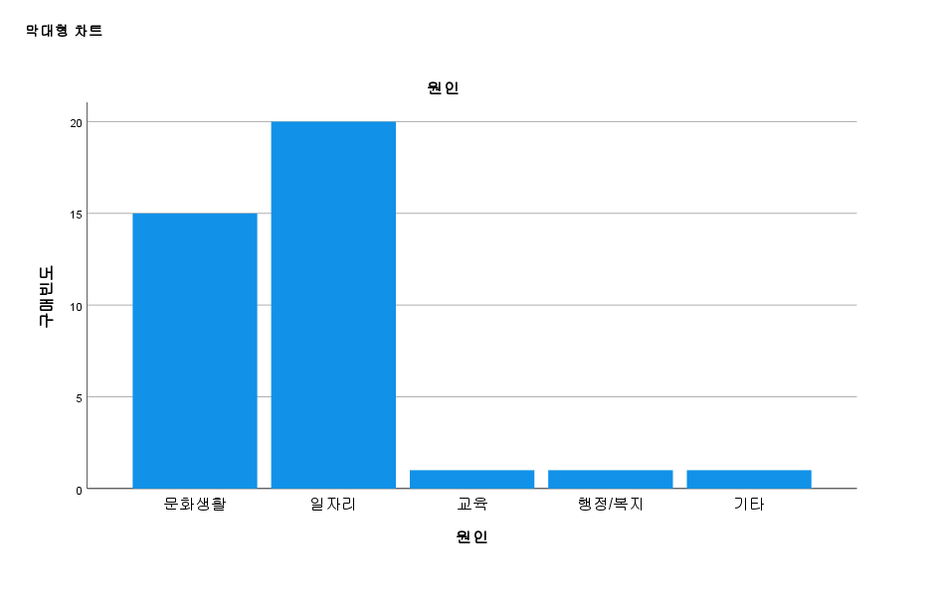
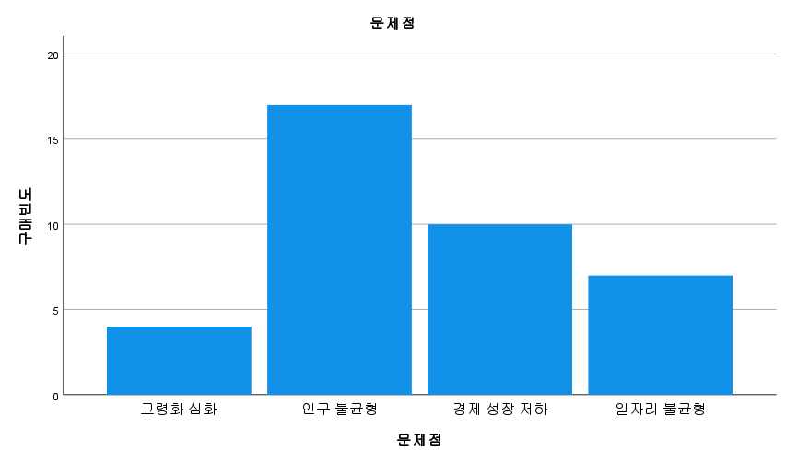
사전조사 코딩결과
시작시간
시 분
예비설문지
종료시간
시 분
6번 문항
6번 문항
5번 문항

Slide 10
실태조사
시작시간
시 분
예비설문지
종료시간
시 분
8. 7번 문항에 ‘① 예’라고 응답하신 분만 답해주십시오.
8-1. 귀하가 계획 중이신 이동 지역은 어디십니까?
① 서울특별시
② 인천광역시
③ 경기도( 시)
8-2. 귀하가 위 지역으로 이동하시려는 이유가 무엇입니까?
( )
8-3. 수도권으로 이주한 이후로 지방으로 다시 돌아올 의향이 있습니까?
① 있음 ② 없음 ③ 모름
● 다음 질문은 실태조사에 대한 사항입니다.
7. 귀하는 지방에서 수도권(서울, 인천, 경기도)으로 이동해 약 1년 이상 거주할 계획이 있으십니까?
① 예(8번 문항으로)
② 아니오(9번 문항으로)
#7~9번 측정 목표
: 조사 대상자들이 수도권으로 갈 의향이 있는지 파악하고 지방 이탈 계획 현황을 확인하기 위함

Slide 11
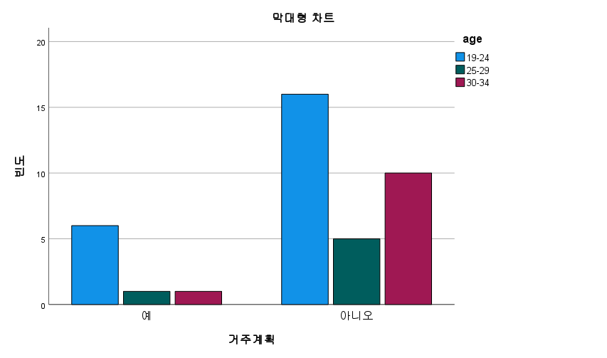
개선방안
시작시간
시 분
예비설문지
종료시간
시 분
7번 문항

Slide 12
실태조사
시작시간
시 분
예비설문지
종료시간
시 분
7. 귀하는 지방에서 수도권(서울, 인천, 경기도)으로 이동해 약 1년 이상 거주할 계획이 있으십니까?
① 예(8번 문항으로)
② 아니오(9번 문항으로)
9. 7번 문항에 ‘② 아니오’라고 응답하신분만 답해주십시오.
9-1. 귀하는 수도권이 아닌 타지역으로 이동해 1년 이상 거주할 계획이 있으십니까?
(해외일 경우, 지역명에 해외라고 표기해주십시오.)
① 예(지역명 : )
② 아니오
9-2. 귀하가 타지역으로 이동하시려는 이유는 무엇입니까?
(①번으로 응답하신 분만 표기해주십시오.)
( )
9. 7번 문항에 ‘② 아니오’라고 응답하신분만 답해주십시오.
9-1. 귀하는 수도권이 아닌 타지역으로 이동해 1년 이상 거주할 계획이 있으십니까?
(거주할 계획이 있으시다면 지역명을 적어주십시오.)
① 예(지역명 : )
② 아니오

Slide 13
실태조사
시작시간
시 분
예비설문지
종료시간
시 분
10. 다음 각 질문에 해당하는 곳에 응답해주세요.
□ 창원시 거주만족도 | 매우 불만족 | 불만족 | 보통 | 만족 | 매우 만족
10-1. 문화생활에 대한 인프라 만족도 | ① | ② | ③ | ④ | ⑤
10-2. 일자리에 대한 만족도 | ① | ② | ③ | ④ | ⑤
10-3. 교통(환경,교통 체증 등)에 대한 만족도 | ① | ② | ③ | ④ | ⑤
10-4. 교육 인프라에 대한 만족도 | ① | ② | ③ | ④ | ⑤
10-5. 경제(부동산,임금 등)에 대한 만족도 | ① | ② | ③ | ④ | ⑤
10-6. 행정/복지에 대한 만족도 | ① | ② | ③ | ④ | ⑤
□ 창원시 거주만족도 | 매우 불만족 | 불만족 | 보통 | 만족 | 매우 만족
10-1. 문화생활에 대한 인프라 만족도 | ① | ② | ③ | ④ | ⑤
10-2. 일자리에 대한 만족도 | ① | ② | ③ | ④ | ⑤
10-3. 교통(환경,교통 체증 등)에 대한 만족도 | ① | ② | ③ | ④ | ⑤
10-4. 교육 인프라에 대한 만족도 | ① | ② | ③ | ④ | ⑤
10-5. 경제(부동산 등)에 대한 만족도 | ① | ② | ③ | ④ | ⑤
10-6. 행정/복지에 대한 만족도 | ① | ② | ③ | ④ | ⑤
10-7. 창원시 생활에 대한 전반적인 만족도 | ① | ② | ③ | ④ | ⑤
#10번 측정 목표
: 창원시 생활에 대한 각 분야의 만족도를 파악하기 위함

Slide 14
사전조사 코딩결과
시작시간
시 분
종료시간
시 분
10번 문항

Slide 15
개선방안
시작시간
시 분
예비설문지
종료시간
시 분
● 다음 질문은 개선 방안에 대한 사항입니다.
11. 창원시 지역에 대한 장점
① 문화생활
② 일자리
③ 교통
④ 교육
⑤ 경제
⑥ 행정/복지
⑦ 기타( )
12. 창원시에(지방에서) 시행중인 지방 청년
지원사업(혜택)을 받아 보신적이 있으십니까?
① 예 ② 아니오
● 다음 질문은 개선 방안에 대한 사항입니다.
11. 창원시 지역에 대한 장단점을 각각 한 가지씩 적어주십시오.
장점: ( ), 단점: ( )
12. 창원시에(지방에서) 시행중인 지방 청년
지원사업(혜택)을 받아 보신적이 있으십니까?
① 예 ② 아니오
#11~15번 측정목표
: 조사대상자들의 창원시에 대한 장단점 및 정책에 대한 생각을 확인하고 개선점을 파악해 보고자 한다.
① 문화생활 ② 일자리 ③ 교통 ④ 교육 ⑤ 경제 ⑥ 행정/복지 ⑦ 기타( ) ⑧없음
12~13. 창원시 청년 지원 사업: 청년자격증 시험 응시료 지원, 청년 면접수당 지원, 새내기 지원금지급 등

Slide 16
개선방안
시작시간
시 분
예비설문지
종료시간
시 분
13. 현재 창원시의 청년들의 지방이탈 줄이기 위한 정책들이 잘 지원되고 있다고 생각하는가?
① 매우 불만족 ② 불만족
③ 보통 ④ 만족 ⑤ 매우 만족
13-1. 매우만족, 만족의 항목에 응답한 경우, 어떠한 정책이 잘 지원되고 있다 생각하십니까?
( )
13-2. 보통, 불만족, 매우 불만족 항목에 응답한 경우, 어떠한 정책이 필요하다고 생각하십니까?
( )
13-1. 매우만족, 만족의 항목에 응답한 경우, 어떠한 정책이 잘 지원되고 있다 생각하십니까?
① 월세 지원 ② 교통비 지원
③ 자격증 응시료 지원
④ 생활 안정비 지원 ⑤ 기타( )
13-2. 보통, 불만족, 매우 불만족 항목에 응답한 경우, 어떠한 정책이 필요하다고 생각하십니까?
① 지방정책 홍보 활성화
② 지방 일자리 창출
③ 지방 문화 인프라 확대 및 개선
④ 주거 관련 혜택 증진
⑤ 기타( )

Slide 17
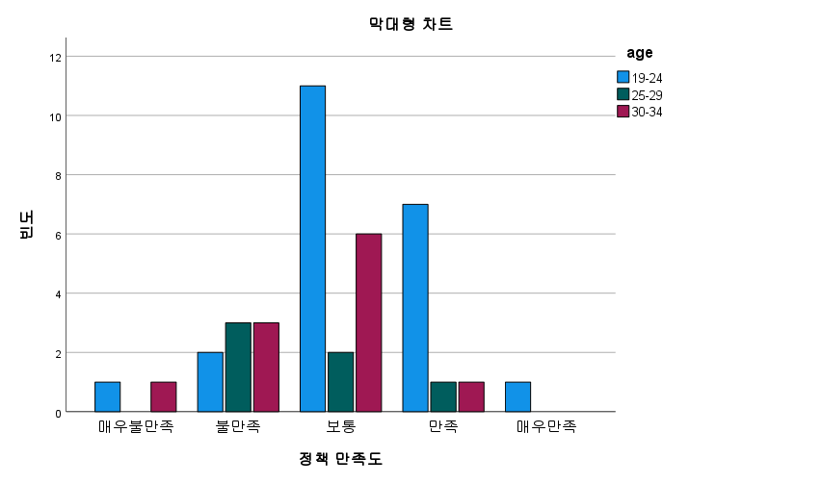
개선방안
시작시간
시 분
예비설문지
종료시간
시 분
13번 문항

Slide 18
개선방안
시작시간
시 분
예비설문지
종료시간
시 분
13-1번 문항 개방형 답안
창원시 청년 월세지원 사업
시험 응시료 지원
13-2번 문항 개방형 답안
다양한 일자리 제공, 전문 교육
장기 거주를 조건으로 집 제공 (소유권 포함)
적극적인 일자리 지원 사업, 다양한 문화 생활
사업을 진행하는 것에 더불어 적극적 홍보, 다양한 프로그램 개설
월세, 대학생 안정 지원금과 같이 경제적 지원 뿐 아니라 살고싶게 만드는 정책 필요
지역인재 채용 확대

Slide 19
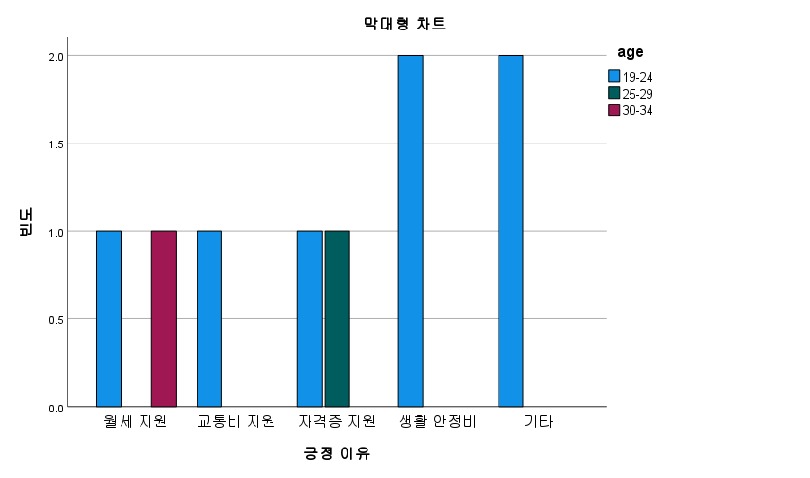
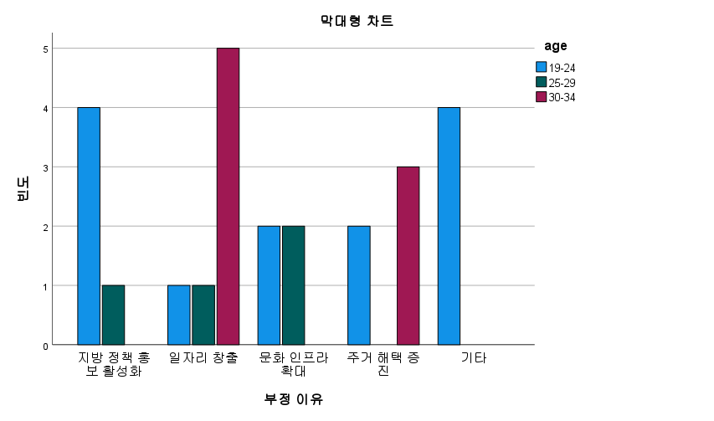
개선방안
시작시간
시 분
예비설문지
종료시간
시 분
13-1번 문항
13-2번 문항

Slide 20
개선방안
시작시간
시 분
예비설문지
종료시간
시 분
15. 창원시에서 청년들의 지방이탈을 개선할 사항이 있다면 무엇이라고 생각하십니까? (자유롭게 기술해 주십시오.)
- 설문에 응답해주셔서 정말 감사합니다.-
14. 국내에서 발생하는 지방이탈을 줄이기 위해서는 어떠한 정책이 필요하다고 생각하십니까? 8
( )

Slide 21
개선방안
시작시간
시 분
예비설문지
종료시간
시 분
15번 문항 개방형 답안 – 사전조사
부동산(집값) 가격 낮춤, 양질의 일자리 제공, 자립을 위한 지원금
양질의 일자리 창출, 지역 대학과 창원 내 기업 간의 취업연결
교통에 대한 사업 현실화에 대한 검토 필요
공기 좋음. 일자리 좋음 돈벌기 쉬움. 자가도 타지에 비해 쉽게 구할수 있으나 문화생활 부족
다양한 문화 생활, 일자리 확대
14번 문항 개방형 답안 - 사전조사
지방과 차별화된 경제 정책 및 복지정책
수도권과 비슷한 일자리 정책
지방도시를 더 개발
일자리 창출 및 부동산 정책, 교통 개편
수도권에서 즐길수 있는 문화생활을 지방에서도 즐길 수 있도록 발전
대기업 본사 지방 이동, 일자리 확대
지방 일자리 생성 및 지방 토박이 세금 감면 혜택
서울에 밀집 된 인프라 전국 도입
현실적인 일자리 늘림. 인프라 확충
양질의 일자리 마련, 인프라 투자

Slide 22
감사합니다!
[통계조사실습] 3조

